Slide 1
Планета Земля

Slide 2
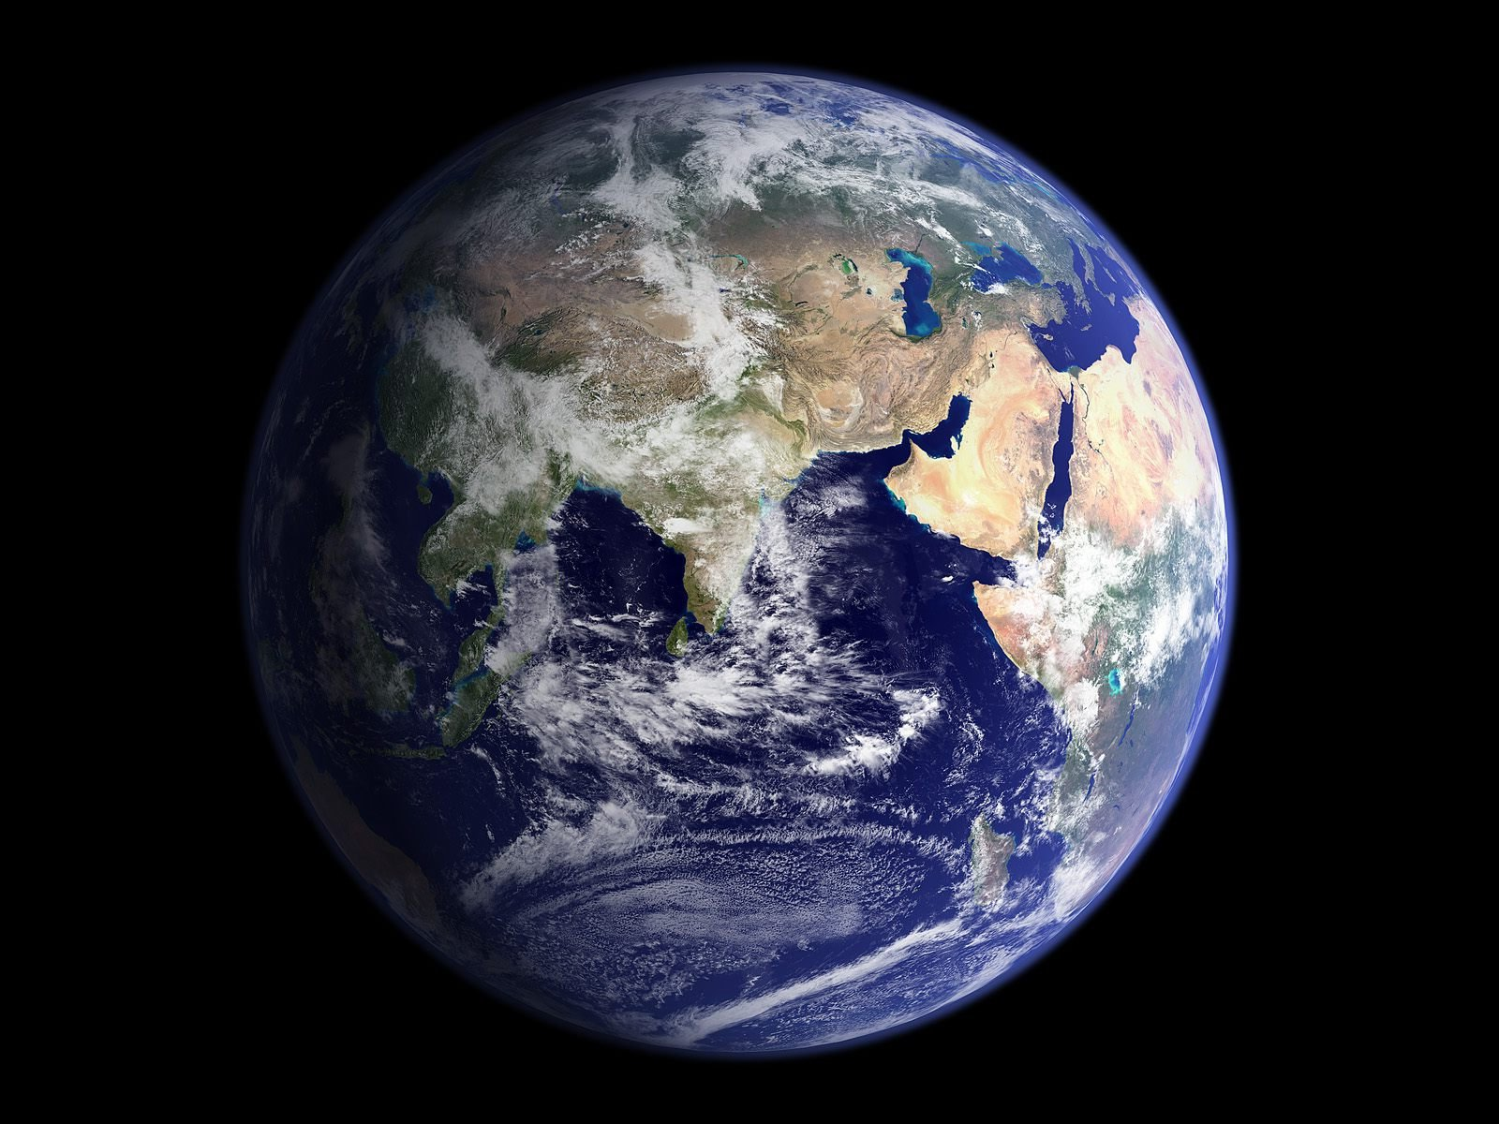
Земля:
Третья по счёту от Солнца планета
Имеет форму сфероида (приплюснутого шара)
Средний радиус R=6378 км
Экваториальный радиус – 6378,16 км
Полярный радиус – 6356,78 км

Slide 3
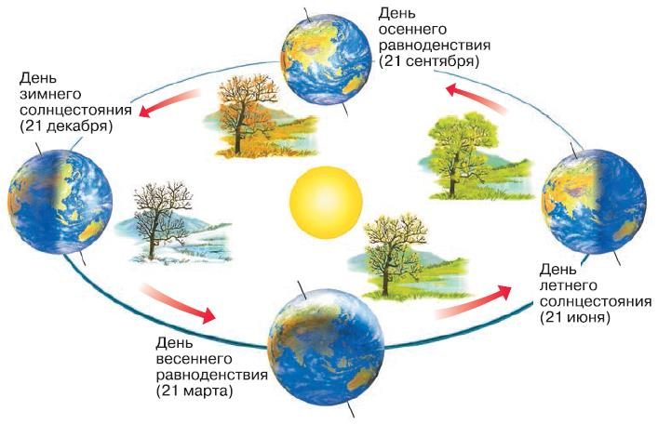
Вращение Земли
Ось вращения Земли наклонена под углом 66,5° к плоскости её орбиты.
При движении Земли вокруг Солнца ось её вращения практически постоянно «смотрит» на Полярную звезду.
Благодаря этому происходят периодические смены дня и ночи в Северном и Южном полушариях Земли, а также смена сезонов года.
В действительности ось вращения Земли описывает на небесной сфере малый круг, совершая 1 полный оборот за 26 000 лет.

Slide 4
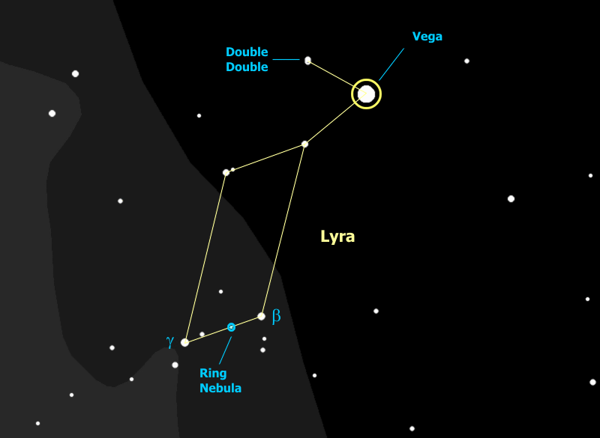
Ближайшие сотни лет северный полюс мира, на который направлена ось вращения Земли, будет находиться недалеко от Полярной звезды, затем начнёт удаляться от неё.
Через 12 000 лет полюс мира приблизится к самой яркой звезде северного неба – Веге из созвездия Лиры.
Перемещается и точка весеннего равноденствия. Она медленно движется навстречу годичному движению Солнца по эклиптике.
Описанное явление носит название прецессии оси вращения Земли.

Slide 5


Масса и плотность Земли
g = $\frac{GM}{R^{2}}$
M = $\frac{gR^{2}}{G}$ = $\frac{9,81 м/с^{2}∙(6378∙10^{3}м)^{2}}{6,67∙10^{−11}м^{3}/(кг∙с^{2})}$ = $5,98∙10^{24}кг$
Масса Земли:
М = $5,98 ∗ 10^{24}$кг
Гравитационная постоянная:
G = 6,67 * 10 ⁻¹¹ м³ /(кг * с²)
Ускорение свободного падения на поверхности Земли:
g = 9,8 м/с²
Средний радиус Земли:
R = 6378 км
Средняя плотность Земли:
ρ = 5520 кг/${см}^{3}$
Плотность земной коры = 2700кг/${см}^{3}$
Плотность увеличивается с глубиной

Slide 6
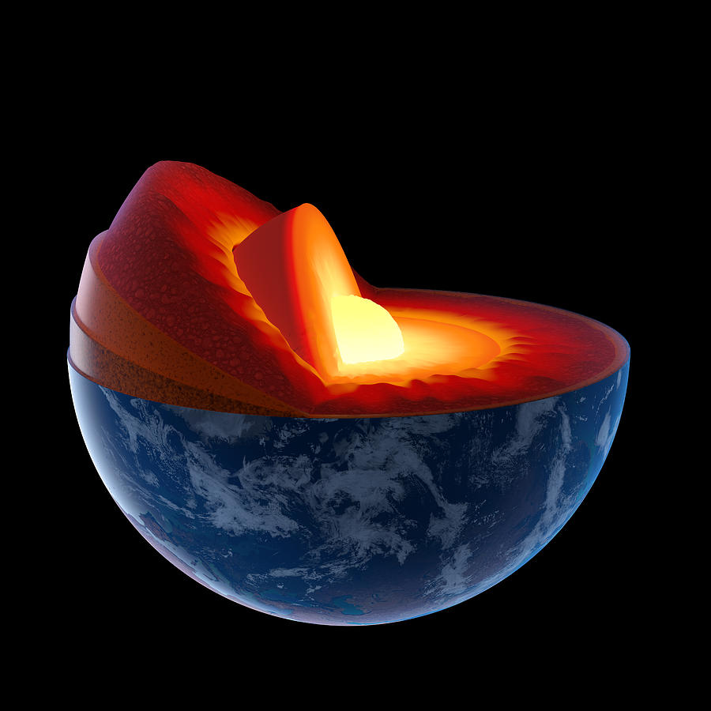

Внутреннее строение Земли
Данные о внутреннем строение Земли получены благодаря геофизике и сейсмологии.
Состав Земли:
Внутреннее ядро радиусом около 1 300 км, в котором вещество находится в твёрдом состоянии. Температура порядка 8 000 – 9 000 К, давление 350 Гпа, плотность около 12 000 кг/$м^{3}$;
Внешнее ядро с внешним радиусом примерно 3 400 км. Толщина слоя 2 100км, вещество находится в жидком состоянии;
Оболочка или мантия, толщиной около 2 900 км, состоит из расплавленных базальтов и силикатов;
Кора простирается от мантии до поверхности Земли. Её толщина под океаном достигает 6–10 км, а под материками – 35-70 км

Slide 7
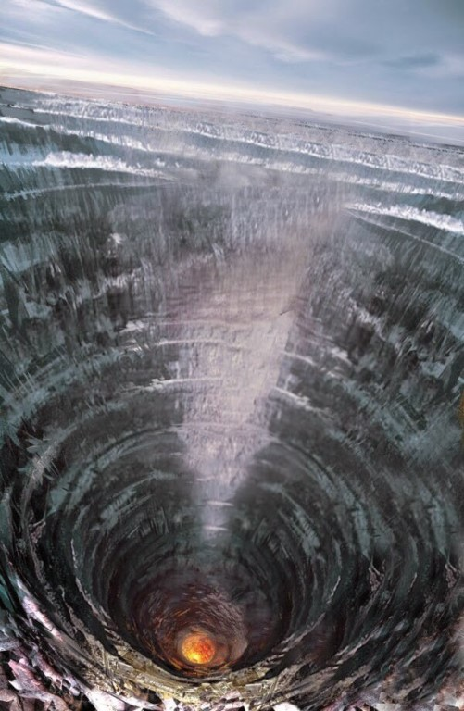
При бурении сверхглубоких скважин на Кольском полуострове и на Кавказке установлено, что на глубине 10 км температура достигает 180°C (или 450 К), что объясняется мощным потоком тепла, идущим из горячих недр Земли.
В связи с происходящими в недрах Земли процессами распада радиоактивных элементов (урана, тория и др.) в мантии происходит выделение тепла.

Slide 8
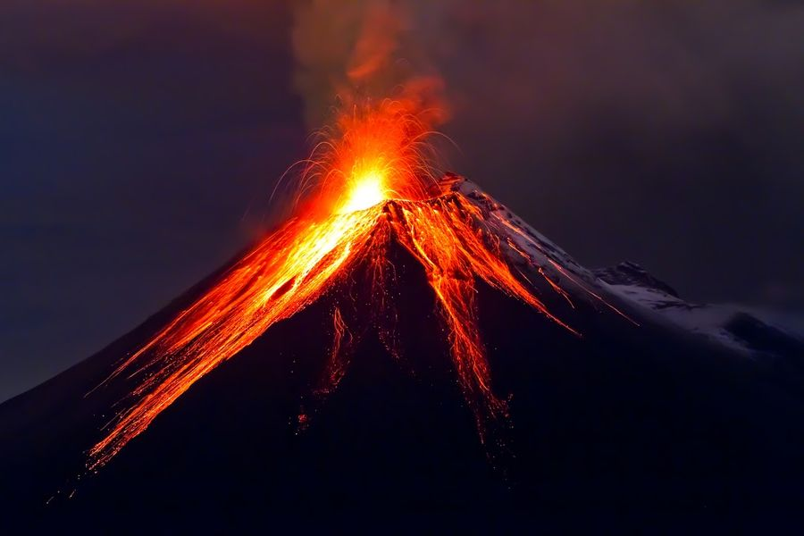
При перемещении глубинных масс расплавленное вещество – магма – по каналам, диаметры которых достигают десятка километров, а высота – 60-100 км, поднимается на поверхность Земли.
Это приводит к извержению вулканов.
Особенно их много образуется в местах разломов и на границах движущихся материков.

Slide 9
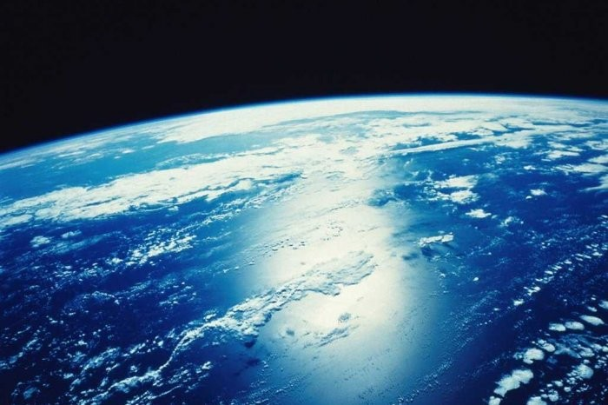
Гидросфера
Жидкая водная оболочка Земли, покрывающая почти 70% её поверхности, называется гидросферой.
Вода на 97% сосредоточена в бассейнах океанов.
Мощные океанические течения переносят тепло от экваториальных областей к полярным, тем самым регулируя климат на Земле.
По современным представлениям наличие больших водоёмов сыграло решающую роль в возникновении жизни на Земле.
Часть воды на Земле находится в твёрдом состоянии в виде льда и снега.

Slide 10
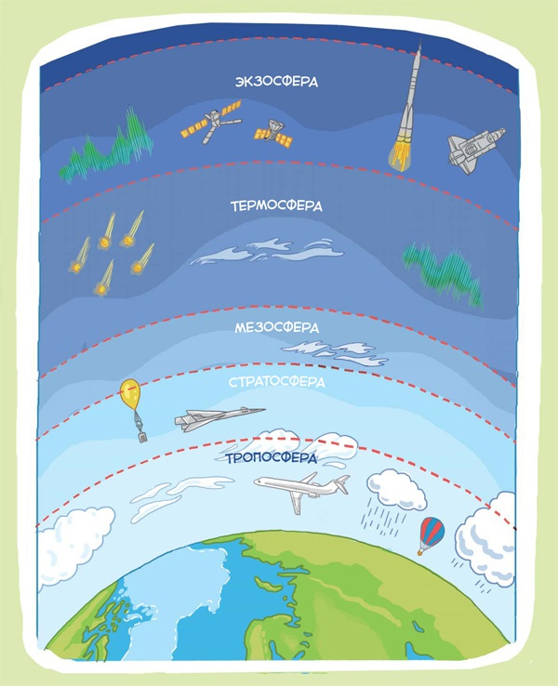
Атмосфера
Земля обладает протяжённой газовой оболочкой, состоящей из смеси различных газов, - атмосферой.
Атмосфера на 78% состоит из азота, на 21% - из кислорода и на 1% - из смеси других газов.
Углекислого газа в атмосфере всего 0,045%.
Основная масса атмосферы сосредоточена в приземном слое толщиной около 8 км, дальше плотность её постепенно уменьшается, но прослеживается она до высоты в сотни километров.

Slide 11
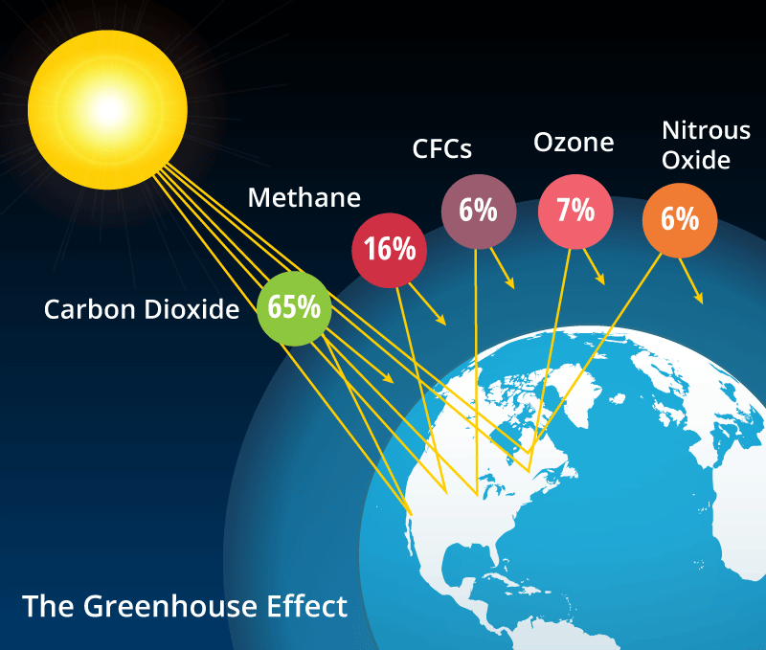
Парниковый эффект
Благодаря углекислому газу и водным парам, присутствующим в атмосфере, климат Земли значительно теплее, чем был бы при отсутствии этих газов.
Это связано с парниковым эффектом, который и возникает из-за наличия газов в атмосфере.

Slide 12
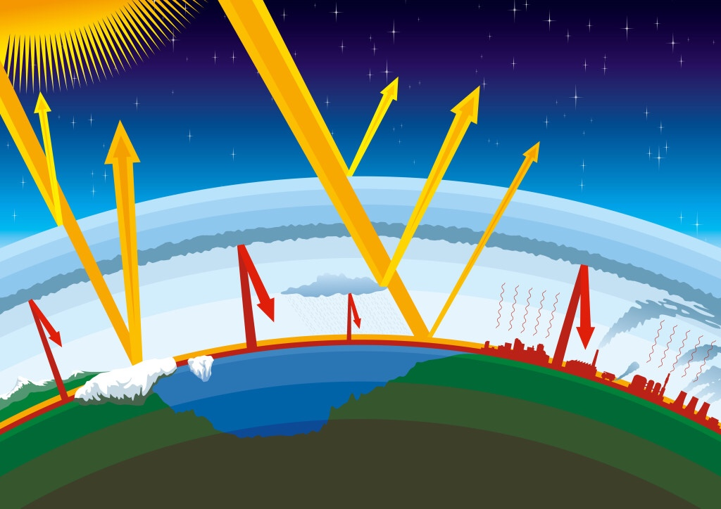
В парнике солнечные лучи свободно пропускаются прозрачной плёнкой внутрь, нагревая грунт и воздух до высокой температуры.
Нагретый грунт и воздух излучают инфракрасные (тепловые) лучи, которые плёнкой наружу не выпускаются.
Поэтому тепло скапливается внутри парника, повышая температуру.

Slide 13
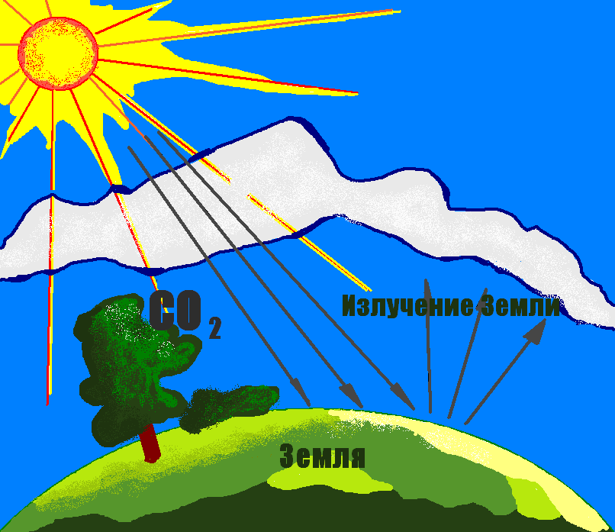

Для Земли такой плёнкой служит углекислый газ и водяные пары в атмосфере.
Атмосфера прозрачна для солнечных лучей, поэтому они проникают к поверхности Земли и нагревают её и нижние слои воздуха.
Тепловое инфракрасное излучение этими газами вверх не пропускается, поэтому тепло удерживается в приземном слое, тем самым повышая его температуру.
Поэтому среднегодовая температура Земли около $±$15°C
Если бы в атмосфере не было углекислого газа и водяных паров, то температура на Земле была бы почти на 40° ниже.

Slide 14
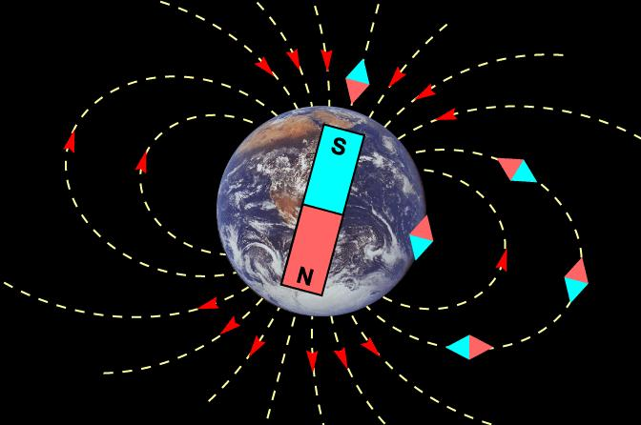
Магнитное поле Земли
Земля представляет собой огромный магнит, южный полюс которого в настоящее время находится на севере Канады у границы с Гренландией, а северный – вблизи Южного полюса Земли.

Slide 15
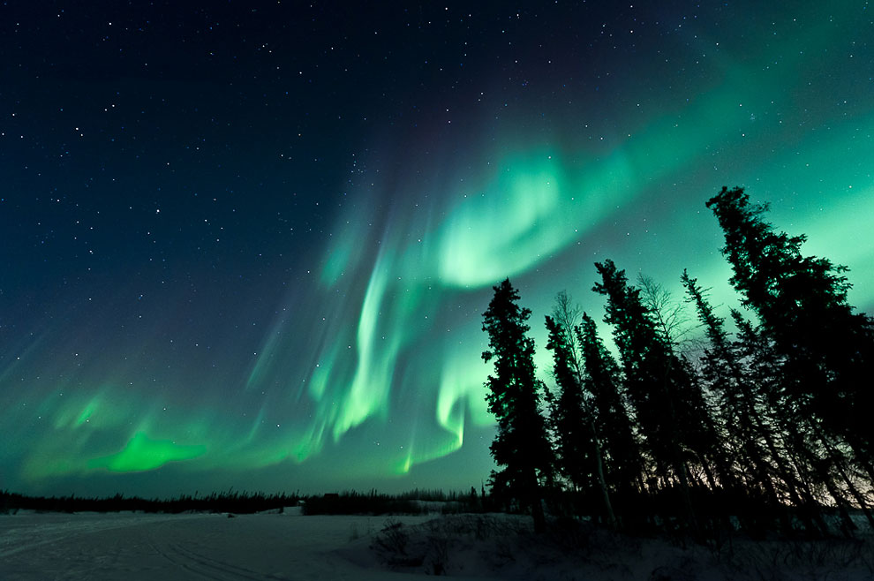
Действие магнитного поля простирается на десятки тысяч километров от Земли.
Когда заряженные частицы высокой энергии попадают в магнитосферу Земли и там накапливаются, то появляются радиационные пояса (пояса Ван Аллена).
Полярные сияния возникают, когда заряженные частицы солнечного ветра достигают атмосферы Земли в районе магнитных полюсов.
Магнитное поле отклоняет заряженные космические лучи и частицы солнечного ветра, тем самым оберегая жизнь на Земле от их пагубного воздействия.

Slide 16
Домашнее задание
§ 13

